Slide 1
DASHBOARD PENJAMINAN MUTU AKREDITASI
BERBASIS 9 KRITERIA
Seminar Hasil
Adryan Eka Vandra
11451105030

Slide 2
Daftar
Isi
Pendahuluan
Latar belakang, rumusan masalah, tujuan peneilitan, Batasan Penelitian
Landasan Teori
Akreditasi, Ban-PT, Borang 9 Kriteria, Dashboard
Metodologi Penelitian
Flowchart penelitian
Analisa dan Perancangan
Use Case, Usecase Spesification, Sequence Diagram, Activity Diagram, Class Diagram, Deployment Diagram
Implementasi dan Pengujian
Implementasi Sistem (DEMO)
Kesimpulan dan Saran
Konklusi dan Saran kedepannya

Slide 3

1
Pendahuluan

Slide 4






Latar Belakang
Latar belakang penelitian
Akreditasi
BAN-PT
Borang 9 Kriteria
Status akreditasi dapat mempengaruhi keputusan mahasiswa dalam memilih suatu program studi (Kalsum, 2010)
BAN-PT merupakan badan akreditasi.
Undang-Undang No. 2 Tahun 1989 tentang Sistem Pendidikan Nasional, Peraturan Pemerintah No. 60 Tahun 1999 tentang Pendidikan Tinggi.
Wewenang BAN-PT
Peraturan BAN-PT Nomor 59 Tahun 2018 dan Nomor 2 Tahun 2019 yang berisi tentang model penilaian baru terhadap akreditasi peguruan tinggi dan akreditasi program studi. Laporan Evaluasi Diri (LED) dan Laporan Kinerja (LK).
Permasalahan
Penelitian Sebelumnya
Research Gap
Sulit untuk melakukan manajemen dokumen yang jumlahnya banyak, kemudian data-data yang diperlukan terkadang tidak dimiliki oleh suatu program studi.
Penelitian dari Raditya, dkk., (2016)
Penelitian Widagdo, dkk., (2019)
Penilitian Hadi, Budayawan, & Syukhri (2017)
Penelitian oleh Sukamto, Nugroho, & Winarno (2016)
Penelitian Putro (2014)
Penelitian-penelitan sebelumnya membahas tentang borang 7 standar, dan belum ada yang membahas tentang borang 9 kriteria.
Notes:
Kualitas institusi perguruan tinggi dan program studi, oleh mahasiswa, dilihat dari akreditasi yang didapatkan oleh institusi tersebut. Semakin baik nilai akreditasi suatu institusi, maka semakin baik pandangan terhadap institusi tersebut.
Wewenang dari BAN-PT mencakup akreditasi Perguruan Tinggi Negeri (PTN), Perguruan Tinggi Swasta (PTS), Perguruan Tinggi Agama (PTA), dan Perguruan Tinggi Kedinasan (PTK)
Penelitian dari Raditya, dkk., (2016) yang membuat sebuah Sistem Dashboard Berbasis Web Untuk Persiapan Akreditasi Program Studi Sarjana Berbasis Borang 7 Standar Dari BAN-PT.
Penelitian Widagdo, dkk., (2019) Membuat Sistem Informasi Akreditasi Program Studi di Fakultas Ilmu Komputer Dan Teknologi Informasi Universitas Mulawarman.
Penilitian Hadi, Budayawan, & Syukhri (2017) melakukan perancangan Sistem Informasi Dokumentasi Borang Akreditasi Program Studi.
Penelitian oleh Sukamto, Nugroho, & Winarno (2016) membuat desain Sistem Informasi Akreditasi Program Studi Berbasis Website di Indonesia.
Penelitian Putro (2014) melakukan pembuatan Aplikasi Penyusunan Borang Akreditasi Program Studi (Buku III-A).

Slide 5
Bagaimana merancang dan membangun Dashboard Penjaminan Mutu Akreditasi Berbasis 9 Kriteria

Slide 6
Merancang dan membangun Dashboard Penjaminan Mutu Akreditasi Berbasis 9 Kriteria.

Slide 7
Batasan Penelitian
Aplikasi tidak terhubung dengan sistem informasi induk yang dimiliki universitas.
Pembagian akun hanya berdasarkan unit, lembaga, satuan kerja, fakultas dan program studi, dan asesor.
Penelitian tidak mencakup pada penilaian Laporan Evaluasi Diri dan Laporan Kinerja secara eksternal.
Notes:
Penjelasan poin:
Harus membuat sinkronisasi data
Agar manajemen akun tidak sulit
Sistem penilaian dari led dan lk bisa menjadi penelitian tersendiri.

Slide 8

2
Landasan Teori

Slide 9
Landasan Teori
Akreditasi, Ban-pt, Borang 9 Kriteria, Dashboard
Akreditasi
Borang 9 Kriteria
Menurut KBBI
Menurut Pasal 60 Ayat 1 UU No. 20 Tahun 2003 tenteng Sistem Pendidikan Nasional.
Visi, Misi, Tujuan, dan Strategi; Tata Pamong, Tata Kelola, dan Kerjasama; Mahasiswa; Sumber daya manusia; Keuangan, Sarana, dan Prasarana; Pendidikan; Penelitian; Pengabdian Kepada Masyarakat; Luaran dan Capaian Tridharma.
Latar belakang; Kebijakan; Strategi Pencapaian; Indikator Kinerja Utama; Indikator Kinerja Tambahan; Evaluasi Capaian Kinerja; Kesimpulan Hasil Evaluasi; Kepuasan Pengguna; Ketercapaian dan Tindak Lanjut;
BAN-PT
Dashboard
Badan Akreditasi Nasional Perguruan Tinggi Dibentuk Mendikbud tahun 1994, untuk melakukan akreditasi perguruan tinggi.
Dasar hukum Undang-Undang No. 2 Tahun 1989 tentang Sistem Pendidikan Nasional, dan Peraturan Pemerintah No. 60 Tahun 1999 tentang Pendidikan Tinggi.
Istilah dasbor (Dashboard) merupakan nama baru dari Sistem Informasi Eksekutif dikembangkan pada tahun 1980-an (Few, 2006).
Stephen Few (2006) mengklasifikasikan dasbor menurut perannya menjadi 3 jenis yaitu: Dasbor untuk tujuan strategi (strategis), dasbor untuk tujuan analisis(taktis), dan dasbor untuk tujuan operasional.
Notes:
Akreditasi berarti pengakuan terhadap lembaga pendidikan yang diberikan oleh badan yang memiliki wewenang setelah suatu lembaga tersebut telah memenuhi syarat dan kriteria baku tertentu (Tim Penyusun KBBI, 2016)
Pasal 60 Ayat 1 Undang-Undang Nomor 20 Tahun 2003 Tentang Sistem Pendidikan Nasional yang berbunyi: “Akreditasi dilakukan untuk menentukan kelayakan program dan satuan pendidikan pada jalur pendidikan formal dan nonformal setiap jenjang dan jenis pendidikan.”
Laporan Kinerja berisi capaian indikator dari kinerja perguruan tinggi atau program studi. Laporan Evaluasi Diri merupakan dokumen evaluasi yang disusun secara komprehensif sebagai bagian dari pengembangan institusi, tidak hanya menggambarkan status capaian suatu kriteria, melainkan juga berisi analisis terhadap tercapai atau tidak tercapainya suatu kriteria
Dasbor strategis digunakan dalam mendukung manajemen level strategis untuk informasi dalam membuat keputusan bisnis, prediksi peluang, dan arahan untuk mencapai tujuan strategis. Sedangkan dasbor tipe taktis dimanfaatkan untuk proses analisis dalam menentukan penyebab dari suatu kondisi. Terakhir, dasbor tipe operasional diguakan untuk mendukung proses monitoring dan aktifitas dari proses bisnis

Slide 10

3
Metodologi Penelitian

Slide 11
Metodologi
Penelitian
Mulai
Pendahuluan
Perumusan Masalah
Studi Pustaka
Wawancara
Wawancara dengan Sekretaris Lembaga Penjamin Mutu (LPM) UIN Sultan Syarif Kasim Riau.
Analisis Kebutuhan
Desain
Implementasi
Pengujian
Kesimpulan dan Saran
Selesai

Slide 12
4
Analisa dan Perancangan

Slide 13






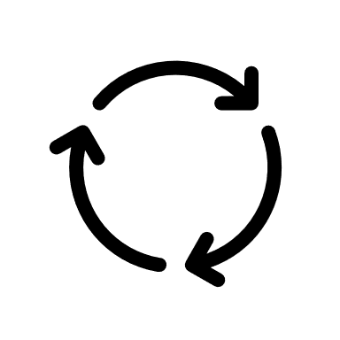

Read / Write
Unit / Lembaga
Read / Write
Progress
Read / Write
Fakultas
Proses
Read / Write
Program Studi
Pimpinan

Slide 14
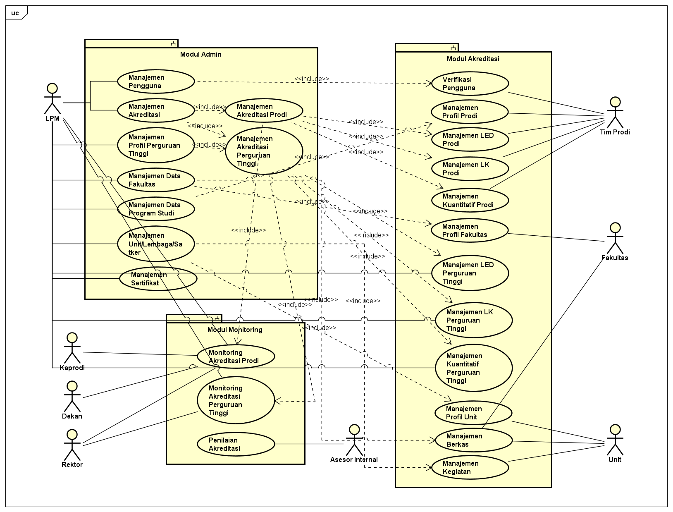

Slide 15
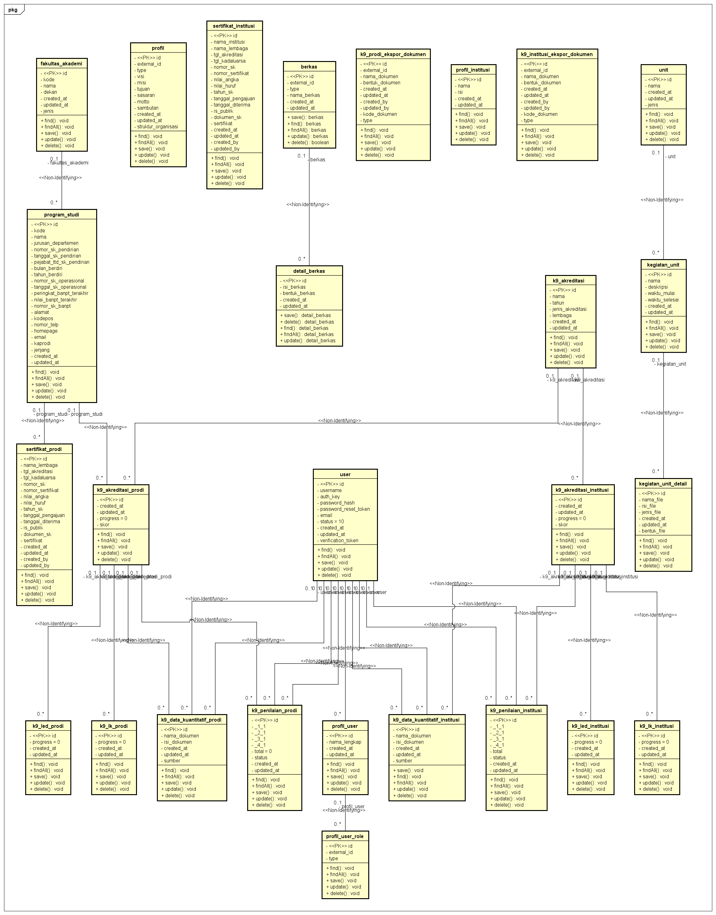

Slide 16
5
Implementasi & Pengujian

Slide 17
6
Kesimpulan dan Saran

Slide 18
Kesimpulan dan Saran
Kesimpulan
Saran
Sistem mudah digunakan.
Menyediakan arahan pengguna yang jelas.
Dapat digunakan di mana saja, sesuai dengan standar dari BAN-PT.
Membantu pengisian borang aplikasi.
Tampilan sistem menarik.
Responsif dan dapat diandalkan.
Fitur yang disediakan lengkap.
Secara keseluruhan berguna.
Sistem yang dibuat dapat diintegrasikan dengan sistem lainya seperti sistem informasi akademik, sistem dosen, sistem dokumen dan lainnya.
Hasil ekspor laporan dapat menyesuaikan format yang sudah ditentukan oleh BAN-PT.

Slide 19
Thank You for Watching!
Any Questions?

